Slide 1
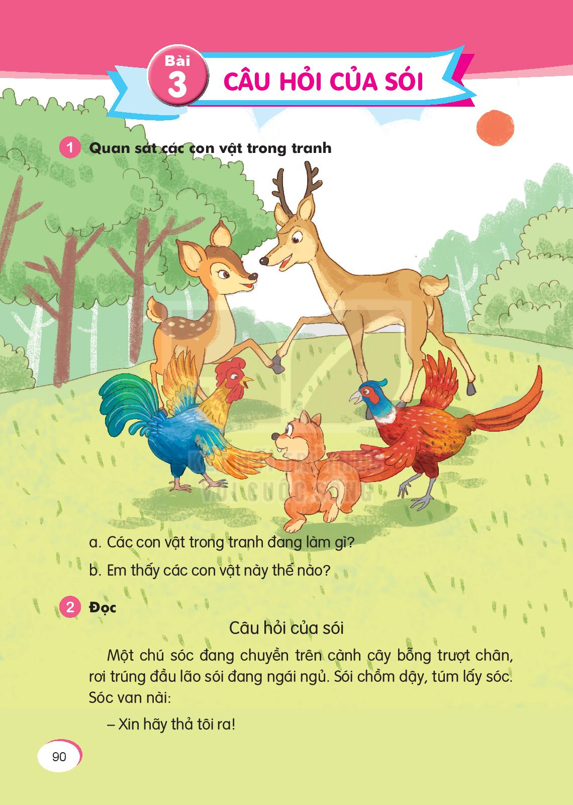
TIẾT 1

Slide 2
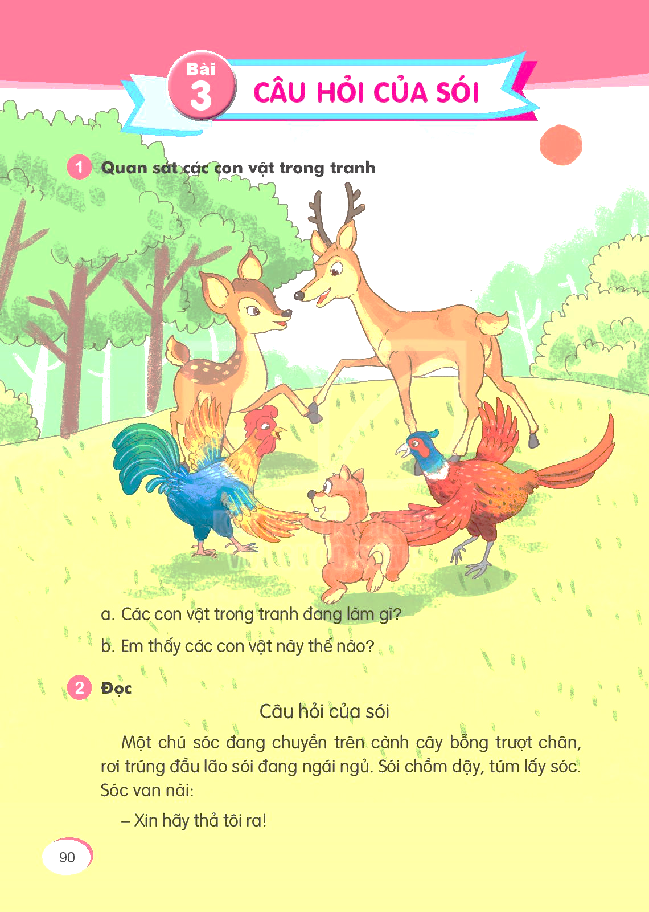

Slide 4
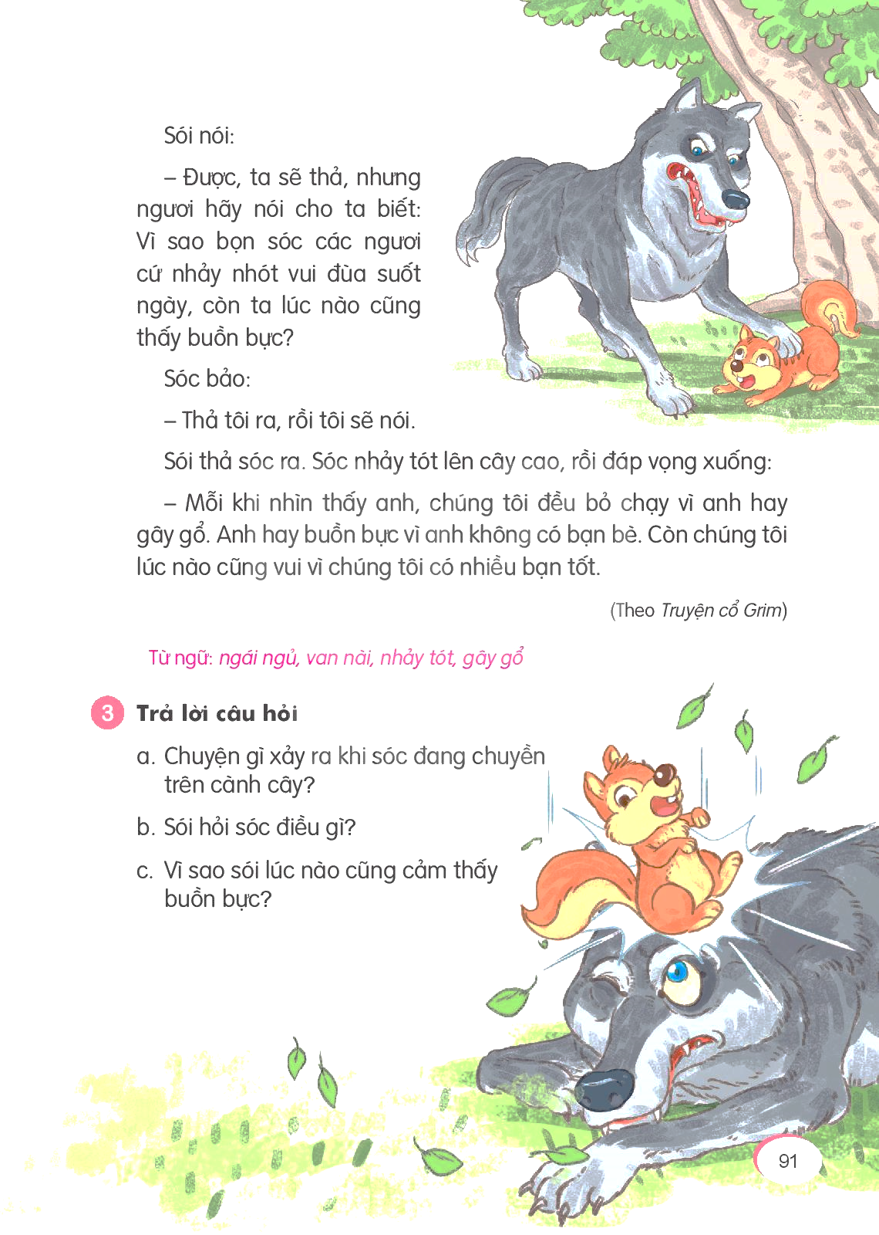

Slide 6
TIẾT 2
Khi đang chuyền trên cành cây, sóc trượt chân rơi trúng đầu lão sói.
Sói hỏi sóc vì sao họ nhà sóc cứ nhảy nhót vui đùa suốt ngày, còn sói lúc nào cũng thấy buồn bực.
sói lúc nào cũng thấy buồn bực vì sói không có bạn bè.

Slide 7
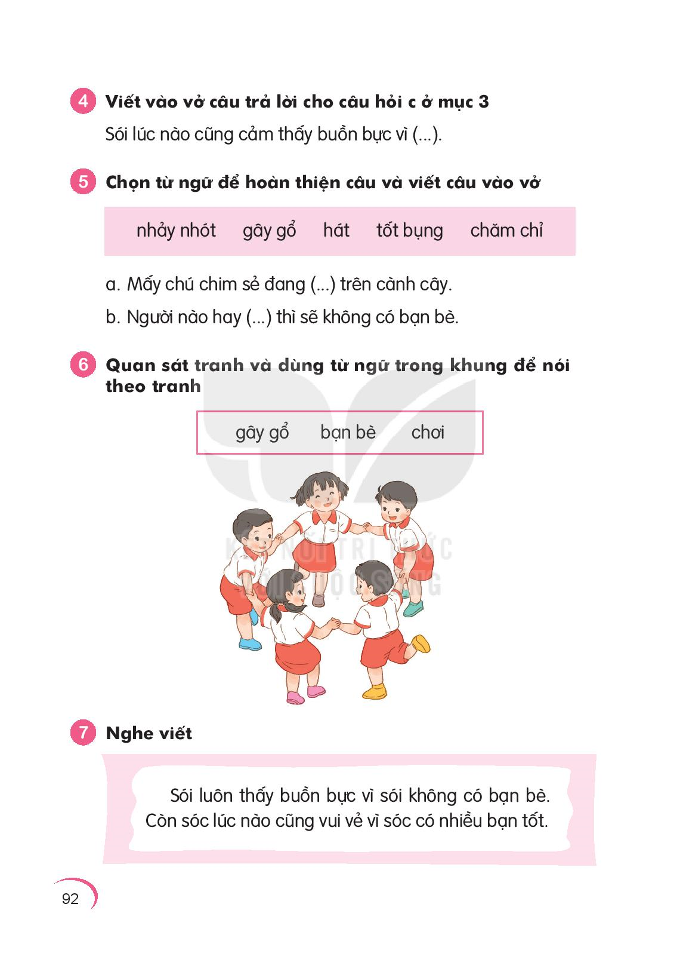
sói không có bạn bè.

Slide 8
TIẾT 3
Mấy chú chim sẻ đang nhảy nhót trên cành cây.
Người nào hay gây gổ thì sẽ không có bạn bè.

Slide 9
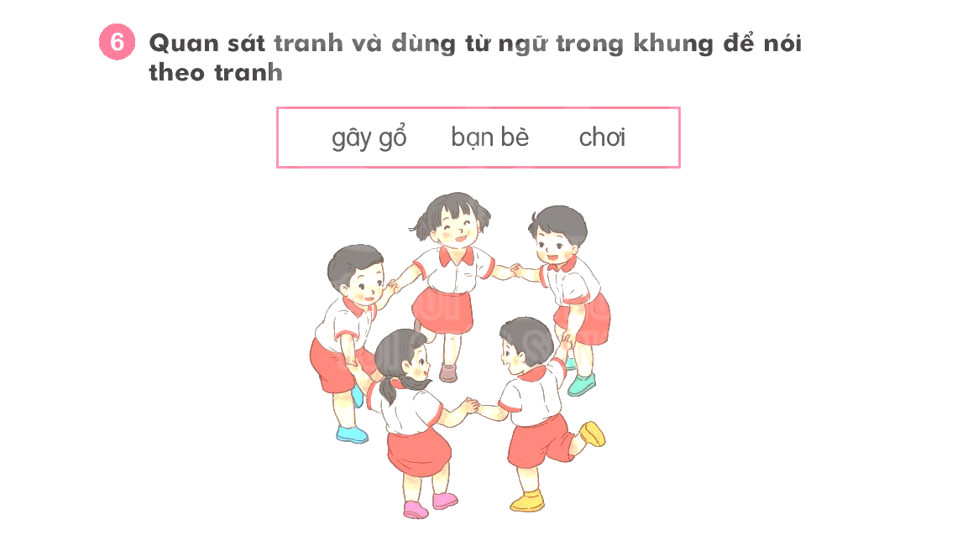

Slide 10
TIẾT 4

Slide 11
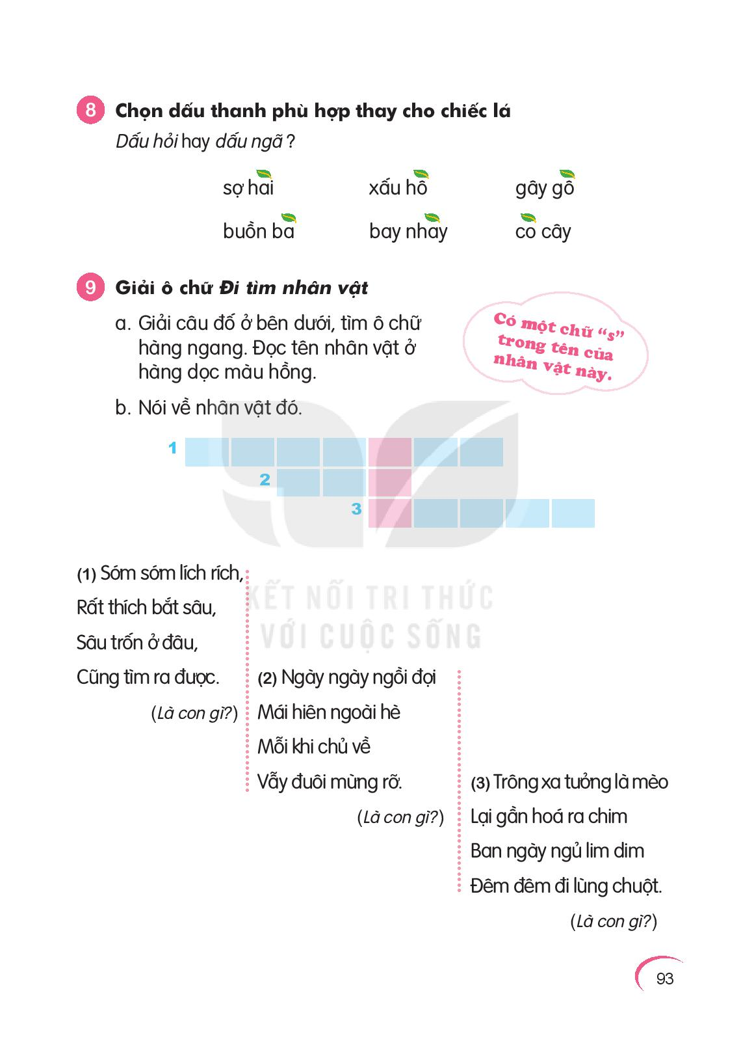
sợ hãi, xấu hổ, gây gổ, buồn bã, bay nhảy, cỏ cây.

Slide 12
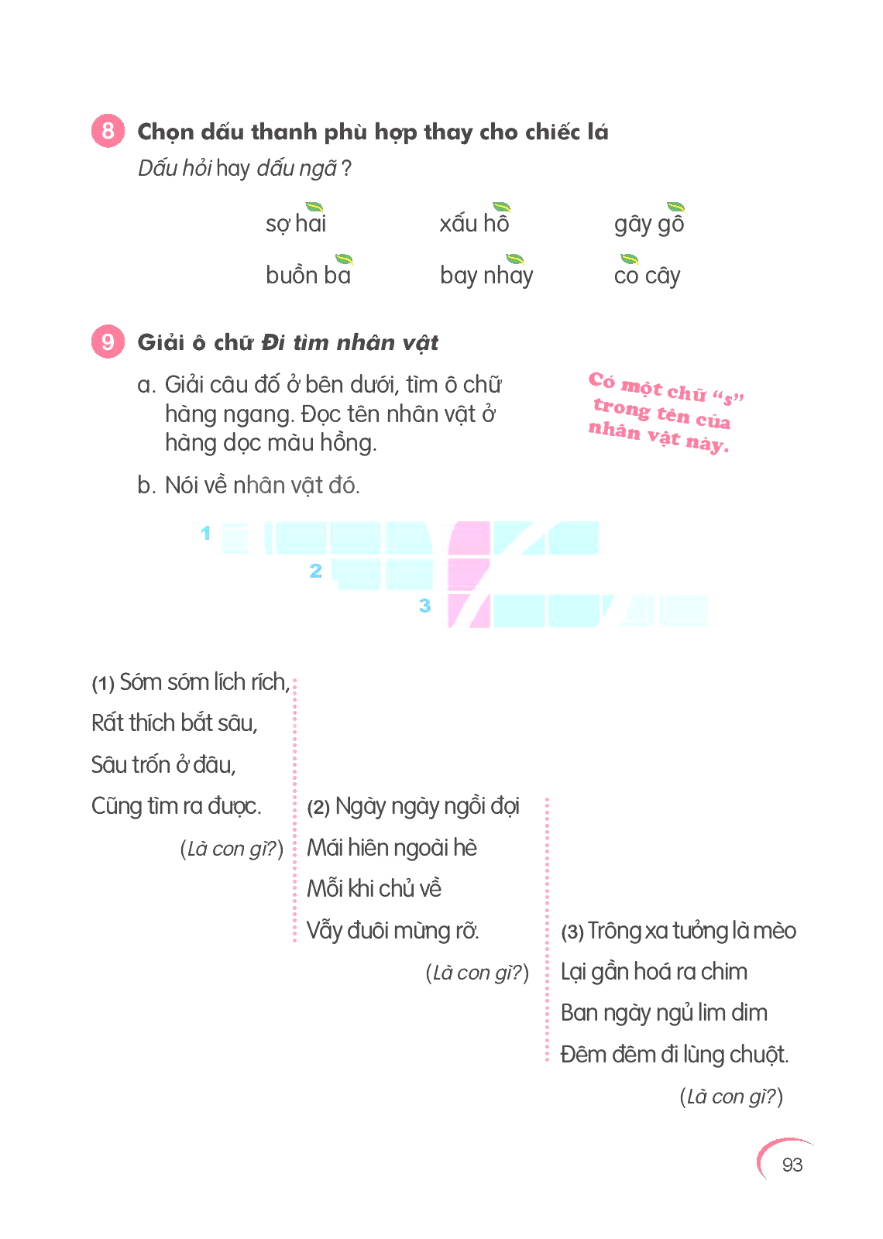
C | H | I | M | S | Â | U
 |  | C | H | Ó
 |  |  |  | C | Ú | M | È | O

